Slide 1
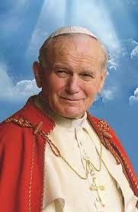

Įdomūs faktai apie Šv. Joną Paulių II ir Vatikaną.
Parengė Vilniaus Antano Vienuolio progimnazijos
tikybos mokytoja metodininkė Jelena Liubčenko

Slide 2
Atvirkštinės klasės metodas.
Pamokos pradžioje paskirstykite mokinius į grupes. Užduotis: surinkti kuo daugiau taškų u teisingai atsakytus klausimus. Sėkmės ☺
Atvirkštinės klasės (ang., Flipped Classroom) metodą trumpai galima būtų apibūdinti taip: mokiniams skiriamas namų darbas susipažinti su nauja mokymo medžiaga (dažniausiai žiūrint iš anksto parengtą ar parinktą vaizdo įrašą arba nurodant svetaines, pvz. bernardinai.lt), o klasėje ši medžiaga aptariama ir įtvirtinama. Daugiau apie šį metodą skaitykite čia.
Šiai pamokai siūlau mokiniams skirti namuose peržiūrėti kan. B. Šlapelio parengtą PPT
,,Ar pamiršote mane?“ (1 priedas).

Slide 3
Popiežiaus skiriamieji ženklai
Bendri klausimai
Taip ar ne?
Faktai apie Šv. Joną Paulių II
Šv. Jono Pauliaus II pomėgiai
Tiesa ar netiesa apie Vatikaną
10
10
10
10
10
20
20
20
20
20
30
30
30
30
30
40
40
40
40
40
50
50
50
50
50
Notes:
You can add your own categories and points values to this game board. Enter your questions and answers in the slides we’ve provided.
When you’re in slide show view, select the underlined text to go to that question, then move to the answer slide. Use the left triangle to return to this game board slide.

Slide 4
Popiežiaus skiriamieji ženklai questions follow

Slide 5
Popiežiaus skiriamieji ženklai
Kaip vadinamas Romos vyskupo žiedas?
10
Notes:
Enter your questions and answers in the placeholders. You can add the category and points value at the bottom for reference.
When you’re in slide show view, select the right triangle to reveal the answer. Select the left triangle to return to the game board slide.

Slide 6
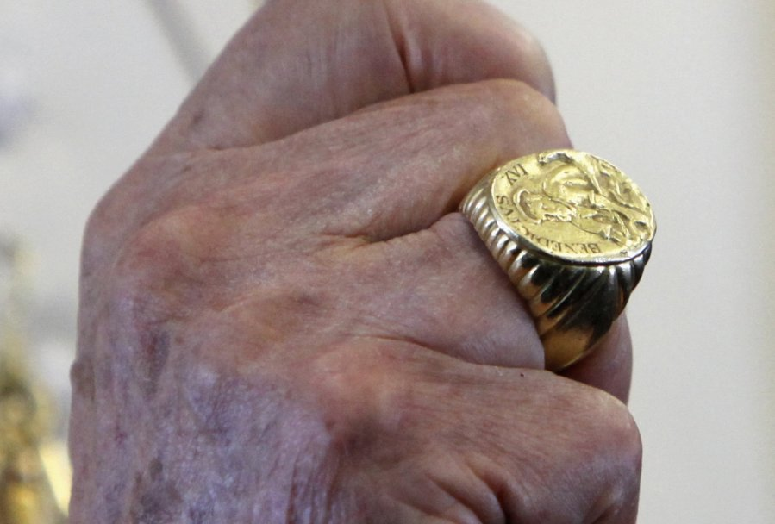
Popiežiaus skiriamieji ženklai
Žvejo žeidas
10
Notes:
Enter your questions and answers in the placeholders. You can add the category and points value at the bottom for reference.
When you’re in slide show view, select the left triangle to return to the game board slide.

Slide 7
Popiežiaus skiriamieji ženklai
Kaip vadinama prabangi kepurė, kuria seniau popiežiai buvo karūnuojami?
20

Slide 8
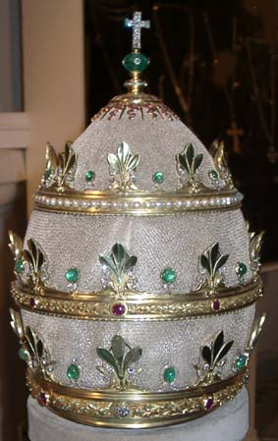
Popiežiaus skiriamieji ženklai
Tiara
20

Slide 9
Popiežiaus skiriamieji ženklai
Kas yra pektoralas?
30

Slide 10
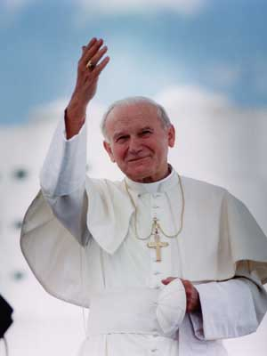
Popiežiaus skiriamieji ženklai
Kryžius nešiojamas ant krūtinės
30

Slide 11
Popiežiaus skiriamieji ženklai
Kaip vadinama ant pečių nešiojama balta ėriuko vilnos juosta su 6 kryžiais - liturginis Gerojo Ganytojo simbolis
40

Slide 12
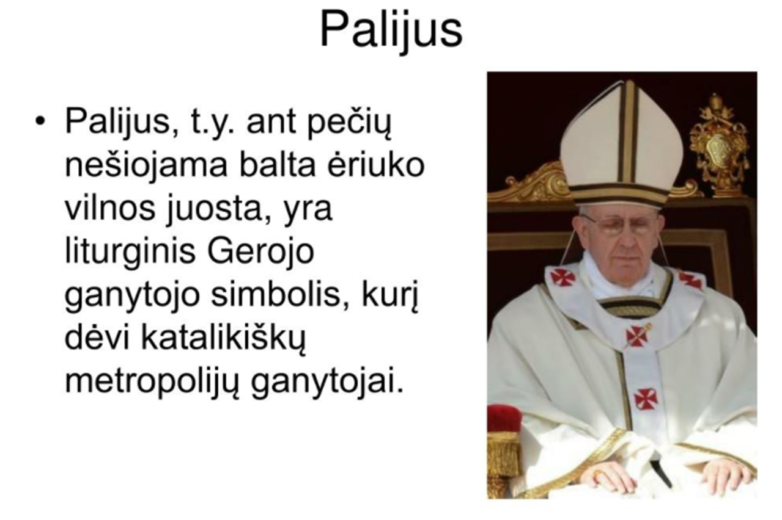
Popiežiaus skiriamieji ženklai
40

Slide 13
Popiežiaus skiriamieji ženklai
Sakramentai question for 50 points
50

Slide 14
Popiežiaus skiriamieji ženklai
Sakramentai answer for 50 points
50

Slide 15
Bendri klausimai

Slide 16
Bendri klausimai
Kuris šventasis prieš 25 metus yra apsilankęs Lietuvoje?
10

Slide 17
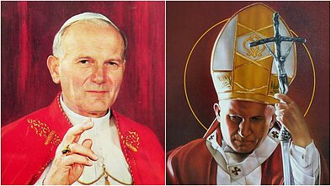
Bendri klausimai
Šventasis Jonas Paulius II
10

Slide 18
Bendri klausimai
Kas yra kanonizacija?
20

Slide 19
Bendri klausimai
Paskelbimo šventuoju procesas
20

Slide 20
Bendri klausimai
Kas buvo pirmasis popiežius?
30

Slide 21
Bendri klausimai
Apaštalas Petras
30

Slide 22
Bendri klausimai
Kaip vadinasi popiežiaus transporto priemonė, naudojama oficialių vizitų metu?
40

Slide 23
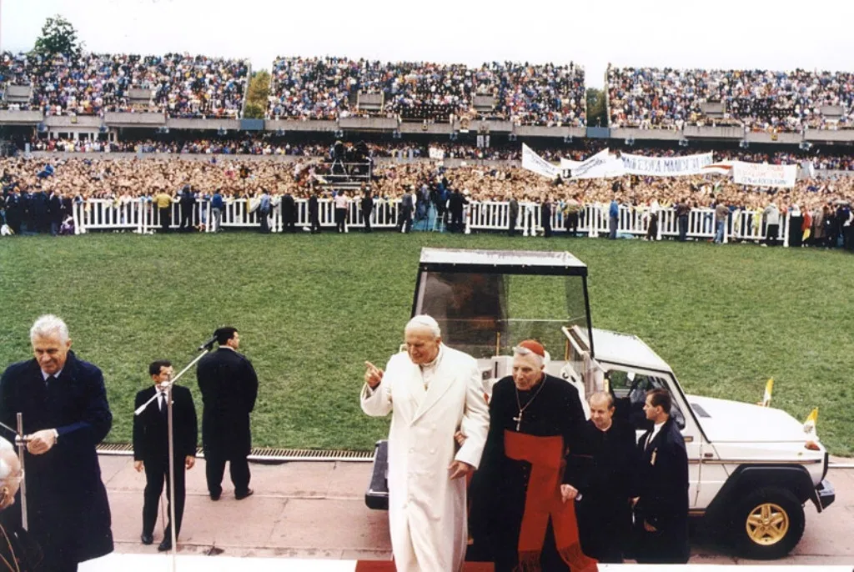
Bendri klausimai
Papamobilis
40

Slide 24
Bendri klausimai
Kas saugo popiežių Vatikane?
50

Slide 25
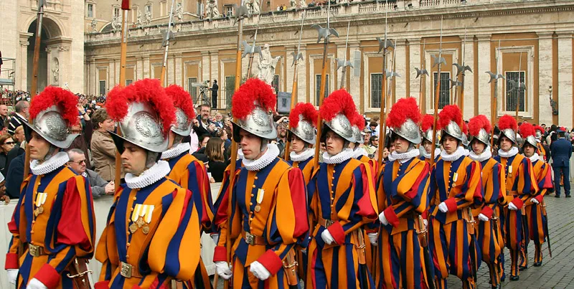
Bendri klausimai
Šveicarų gvardija
50

Slide 26
Taip ar ne?

Slide 27
Taip ar ne?
Popiežius Jonas Paulius II valdė 27 metus
10

Slide 28
Taip ar ne?
Taip. Tai 2 pagal ilgiausiai valdęs popiežius per daugiau nei 2000 metų
10

Slide 29
Taip ar ne?
Popiežius Jonas Paulius II mokėjo 5 kalbas
20

Slide 30
Taip ar ne?
Ne. 11.
Popiežius buvo poliglotas. Be gimtosios lenkų kalbos, puikiai kalbėjo itališkai, prancūziškai, angliškai, vokiškai, ispaniškai, rusiškai, galėjo susikalbėti portugalų ir kroatų kalbomis, taip pat buvo išmokęs senovės graikų ir lotynų kalbas.
20

Slide 31
Taip ar ne?
Pirmasis popiežius prieš 25 metus lankęs Lietuvą buvo Jonas Paulius II
30

Slide 32
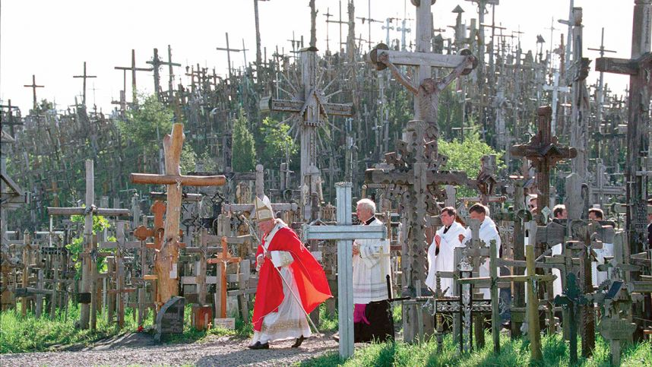
Taip ar ne?
Taip
30

Slide 33
Taip ar ne?
Šv. Jono Pauliaus II abu tėvai buvo lietuviais
40

Slide 34
Taip ar ne?
Ne. Motina kilusi iš Lietuvos, mokėsi Vilniaus mokytojų seminarijoje ir vėliau dirbo mokytoja.
40

Slide 35
Taip ar ne?
„Marvel“ apie popiežių sukūrė komiksų knygą.
50

Slide 36
Taip ar ne?
Taip.
Žmogus-Voras, Kapitonas Amerika, Halkas, Juodoji Pantera… ir šv. Jonas Paulius II.
1982 m. komiksus apie superherojus kurianti JAV kompanija „Marvel“ išleido knygą „Jono Pauliaus II gyvenimas“, kurioje veiksmas vyksta nuo popiežiaus vaikystės iki pasikėsinimo į jo gyvybę. Leidinys sulaukė didžiulio susidomėjimo, parduota milijonai tiražų (šiandien jų galima įsigyti internetu – pavyzdžiui, svetainėje „Amazon“ knyga kainuoja maždaug 26 eurus).
50

Slide 37
Šv. Jono Pauliaus II pomėgiai

Slide 38
Šv. Jono Pauliaus II pomėgiai
Kur keliaudavo Šventasis Tėvas, gavęs „laisvų dienų“?
10

Slide 39
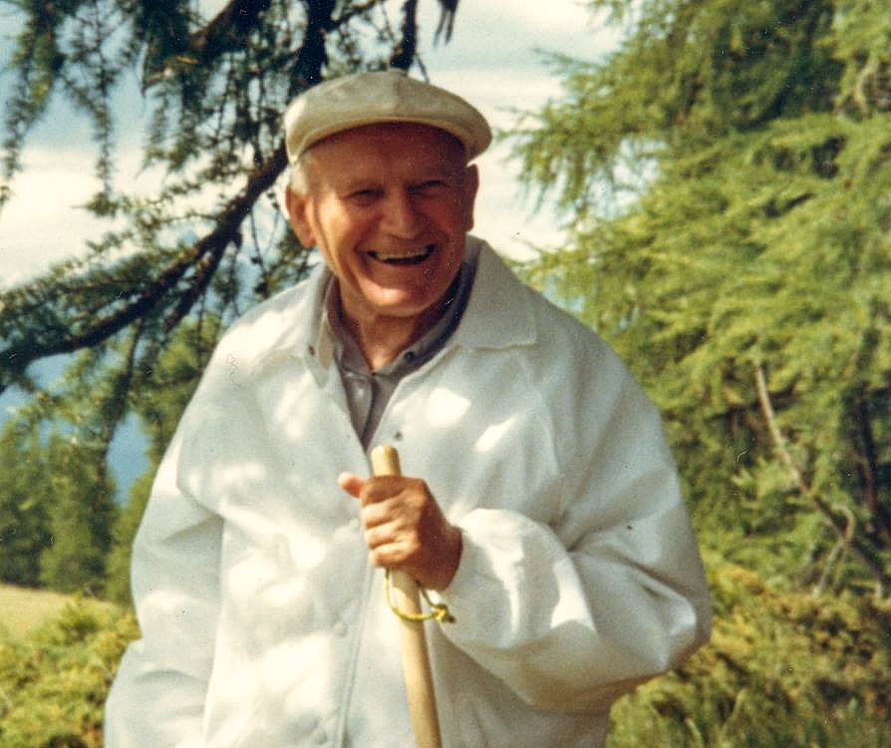
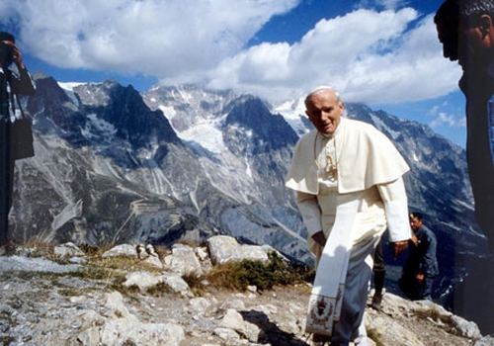
Šv. Jono Pauliaus II pomėgiai
Slidinėti ir kopti į kalnus
10

Slide 40
Šv. Jono Pauliaus II pomėgiai
Ar tiesa, kad popiežius Jonas Paulius II nemėgo keliauti?
20

Slide 41
Šv. Jono Pauliaus II pomėgiai
Netiesa.
Per savo pontifikatą jis aplankė 129 šalis (visų popiežių rekordas), o jo nukeliautas atstumas prilygsta trims kelionėms į Mėnulį.
20

Slide 42
Šv. Jono Pauliaus II pomėgiai
Kurios sporto šakos mėgėju buvo šv. Jonas Paulius II ir net žaidė jaunystėje?
30

Slide 43
Šv. Jono Pauliaus II pomėgiai
Futbolo.
1990 metų Pasaulio čempionato Italijoje metu jis suteikė audienciją Airijos nacionalinei vienuolikei, o jos vartininkui Packie Bonneriui atskleidė, kad jaunystėje jis Lenkijoje taip pat žaidė vartų sargo pozicijoje.
Prabėgus kelioms dienoms nuo susitikimo su popiežiumi, Airija dėl vieno vienintelio praleisto įvarčio buvo priversta krautis lagaminus namo. Anot vienos sklandančios legendos, po rungtynių ekipos treneris Jackas Charltonas atsisuko į P. Bonerį ir jam pareiškė: „Beje, žinok, popiežius tą smūgį būtų atlaikęs.“
30

Slide 44
Šv. Jono Pauliaus II pomėgiai
Kokį patiekalą labai mėgo Jonas Paulius II?
40

Slide 45
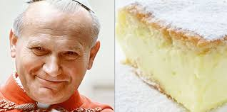
Šv. Jono Pauliaus II pomėgiai
Jonas Paulius II kartais pasiduodavo saldumynų pagundai ir nevengdavo pokštauti, prisiminęs gimtojoje Lenkijoje gaminamus kreminius pyragaičius. Šiems saldėsiams, gaminamiems tešlos pagrindą užpildant kreminiu įdaru, ilgainiui prigijo popiežiškų kreminių pyragaičių (lenkiškai kremówki papieski) pavadinimas.
40

Slide 46
Šv. Jono Pauliaus II pomėgiai
Ką popiežius mėgo: medžioklę ar žvejybą?
50

Slide 47
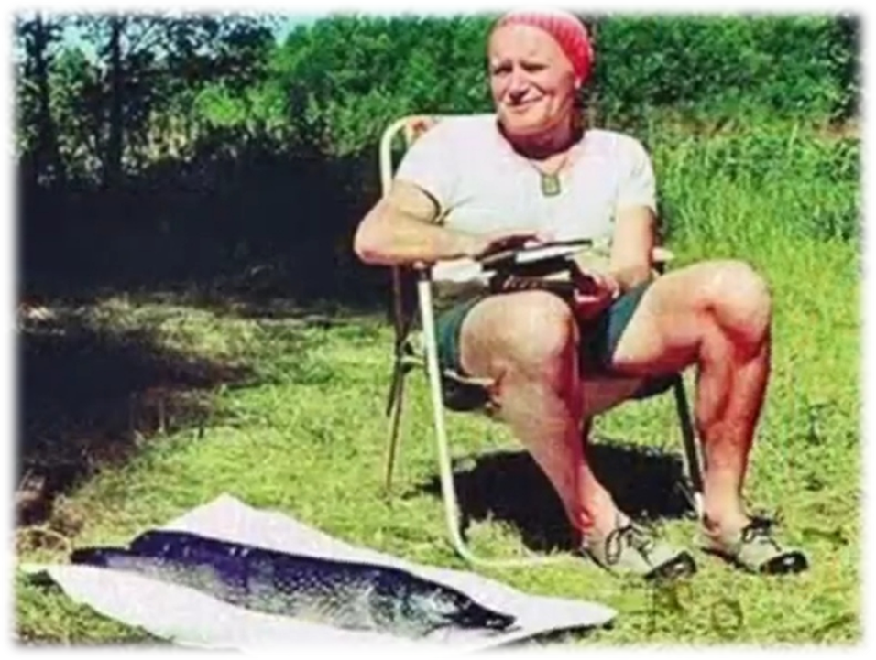
Šv. Jono Pauliaus II pomėgiai
50

Slide 48
Tiesa ar netiesa apie Vatikaną

Slide 49
Tiesa ar netiesa apie Vatikaną
Kurio miesto centre yra Vatikanas?
10

Slide 50
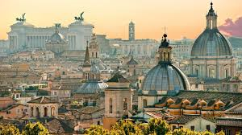
Tiesa ar netiesa apie Vatikaną
Romos
10

Slide 51
Tiesa ar netiesa apie Vatikaną
Kas vaizduojamas ant Vatikane naudojamų eurų monetų?
20

Slide 52
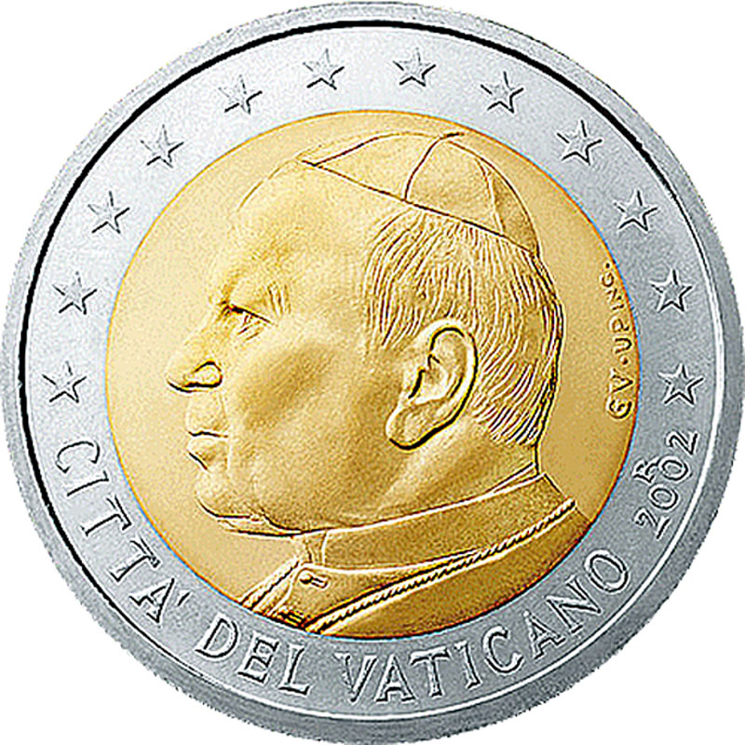
Tiesa ar netiesa apie Vatikaną
Popiežius
20

Slide 53
Tiesa ar netiesa apie Vatikaną
Kas dabar yra Vatikano valstybės vadovas?
30

Slide 54
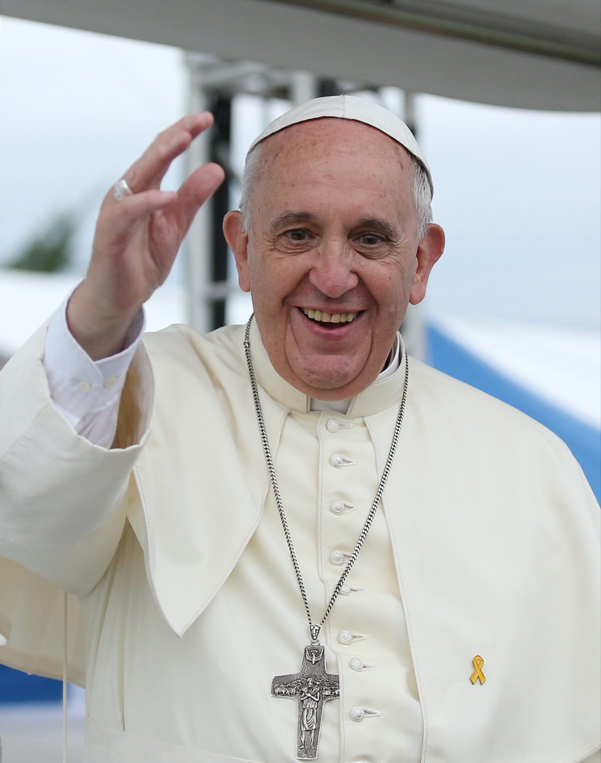
Tiesa ar netiesa apie Vatikaną
Popiežius Pranciškus
30

Slide 55
Tiesa ar netiesa apie Vatikaną
Kokia kalba suprogramuoti bankomatai Vatikane?
40

Slide 56
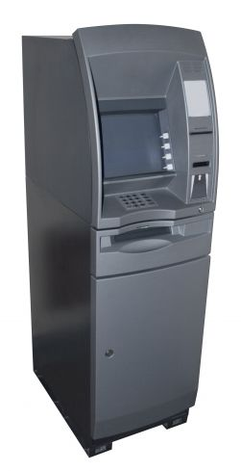
Tiesa ar netiesa apie Vatikaną
Lotynų kalba
40

Slide 57
Tiesa ar netiesa apie Vatikaną
Ar gausite spaudą į pasą apsilankę Vatikano valstybėje?
50

Slide 58
Tiesa ar netiesa apie Vatikaną
Nors tai mažiausia pasaulio valstybė, lankytojai negali įamžinti savo apsilankymo joje spaudu pase net už mokestį (tokia paslaugą siūlo kai kurios mažos valstybės, pvz., Andora).
50

